Slide 1
Развивающая игра «Сосчитай контур»
Подготовила: Малиева Наталья Петровна
педагог – психолог
МКДОУ «Детский сад № 17»
г.Элиста, 2016 г.

Slide 2
Задание: Сосчитай контуры.

Slide 3
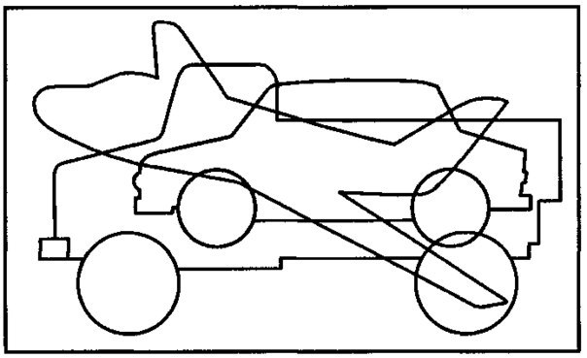
5
1
3
4
2

Slide 4
5
1
3
4
2

Slide 5
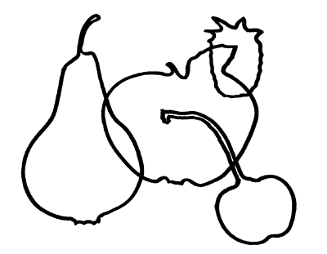
5
1
3
4
2

Slide 6
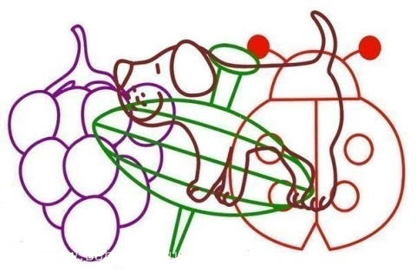
5
1
3
4
2

Slide 7
5
1
3
4
2

Slide 8
5
1
3
4
2

Slide 9
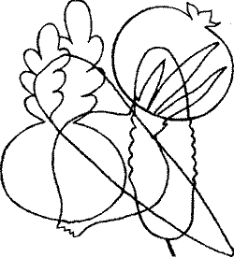
5
1
3
4
2

Slide 10
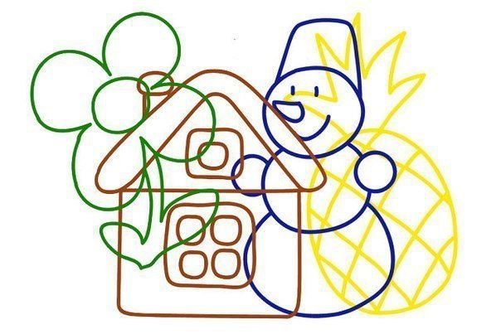
5
1
3
4
2

Slide 11
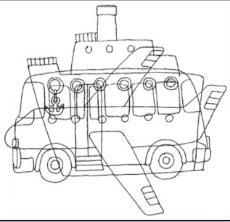
5
1
3
4
2

Slide 12
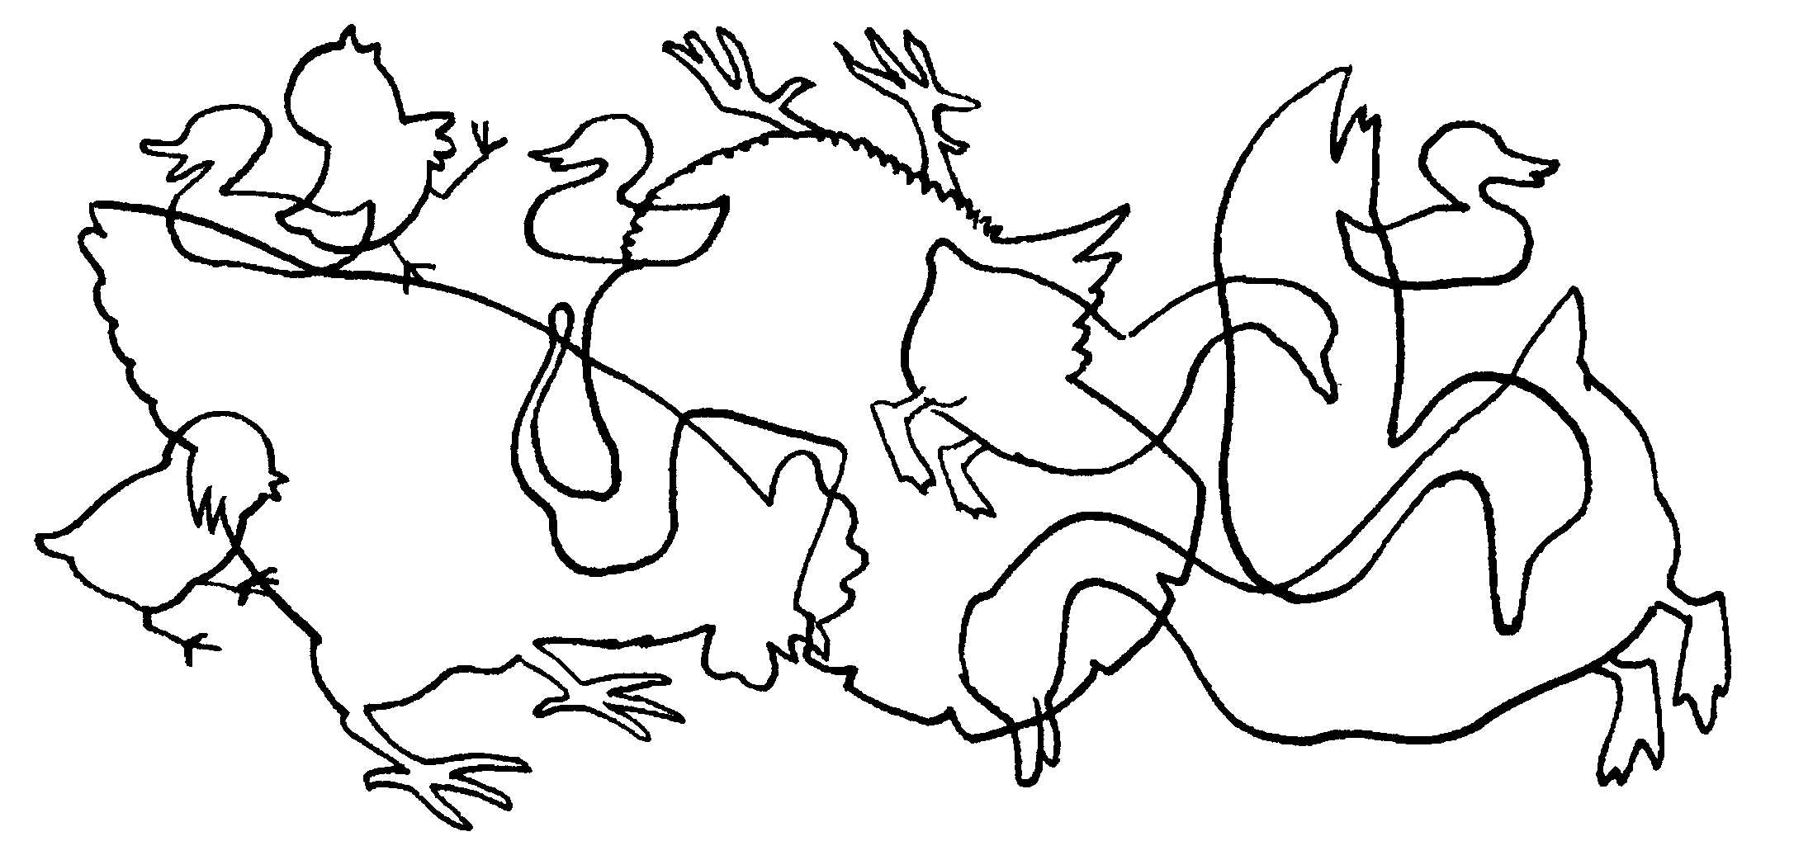
5
7
6
8
10

Slide 13
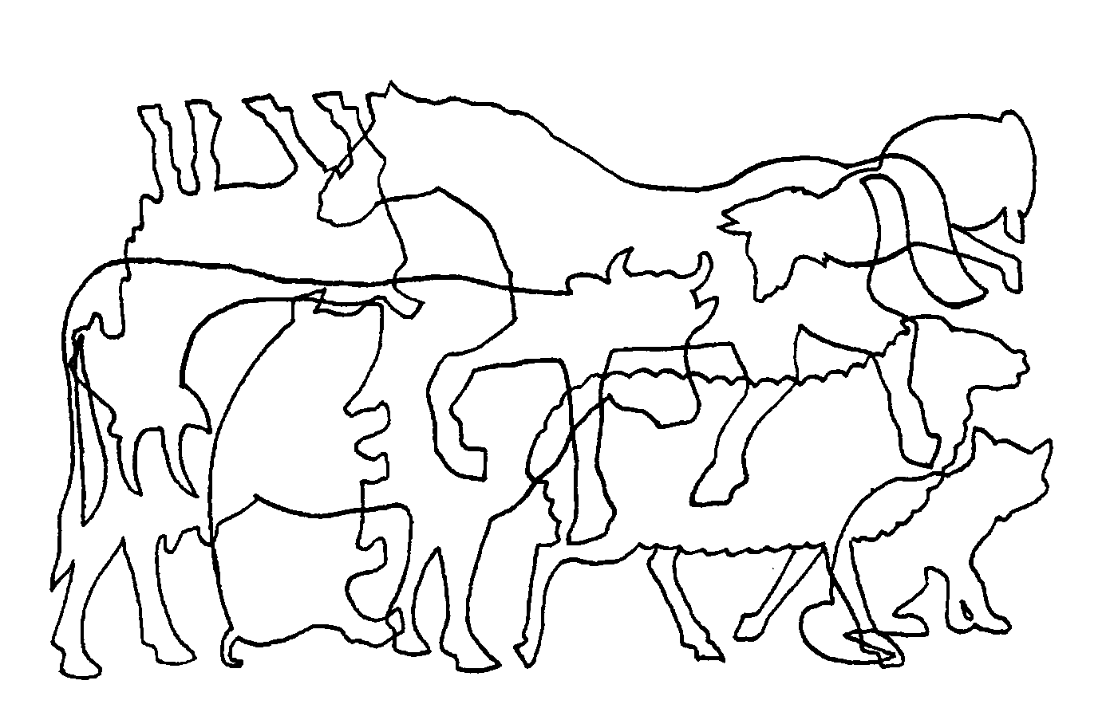
5
7
6
8
10

Slide 14
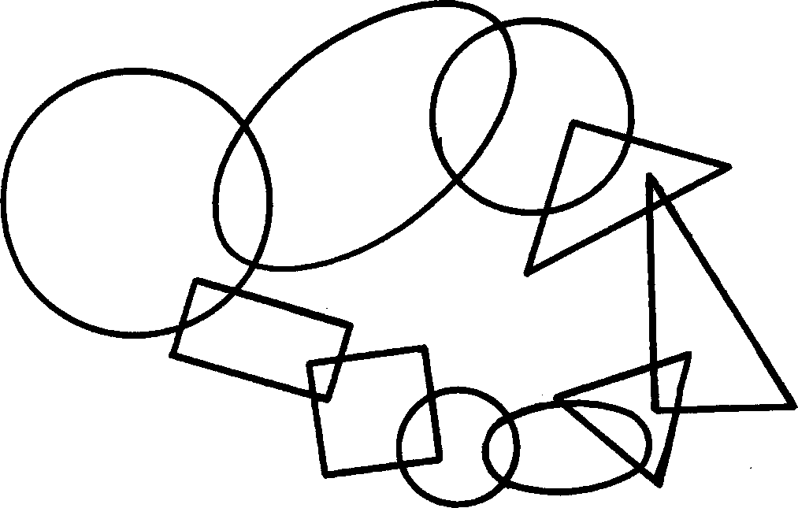
5
7
6
8
10

Slide 15
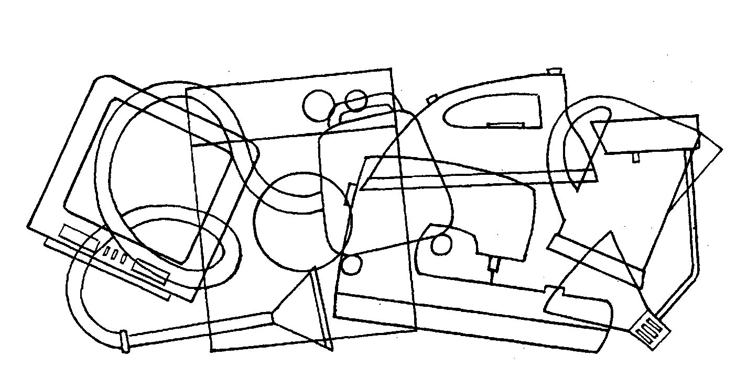
5
7
6
8
10

Slide 16
М О Л О Д Ц Ы!

